Slide 1
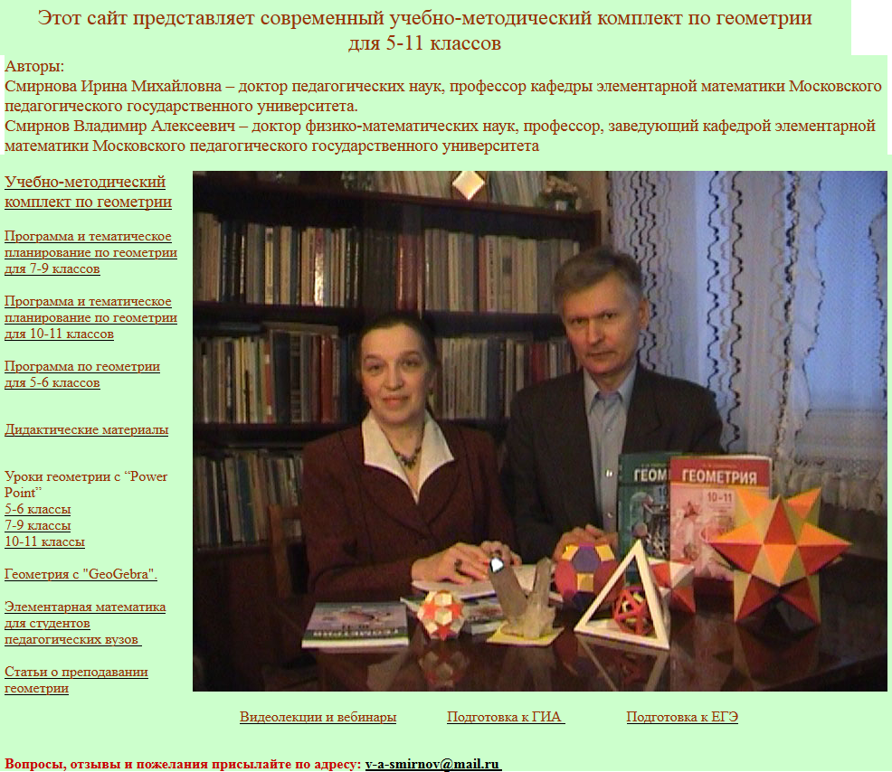
Авторский сайт: vasmirnov.ru
Notes:
В режиме слайдов ответы появляются после кликанья мышкой

Slide 2
Подготовка к ЕГЭ
Проблема с подготовкой к ЕГЭ по геометрии заключается в том, что, с одной стороны, старые учебники геометрии были написаны до введения ЕГЭ и не были рассчитаны на подготовку к ЕГЭ, с другой стороны, разработчики заданий ЕГЭ не ориентируются на учебники геометрии, а составляют задания по своему усмотрению.
Выход из этого положения состоит в том, чтобы при написании учебников геометрии авторы учитывали необходимость подготовки к ЕГЭ, включали в учебники соответствующие теоремы и задачи.
При этом подготовкой к ЕГЭ по геометрии нужно заниматься не в конце 11-го класса, а на протяжении всего периода обучения с 7-го по 11-й класс.
Notes:
В режиме слайдов ответы появляются после кликанья мышкой

Slide 3
Результаты обучения геометрии в 10-11 классах
1. Изображать пространственные фигуры (многогранники, круглые тела и их комбинации), проводить дополнительные построения, включая построение сечений.
2. Распознавать взаимное расположение прямых и плоскостей в пространстве, включая доказательства этих расположений.
3. Находить углы: между прямыми; прямой и плоскостью; двумя плоскостями.
4. Находить расстояния: между двумя точками; от точки до прямой; от точки до плоскости; между скрещивающимися прямыми.
5. Находить площади сечений многогранников.
6. Находить радиусы вписанных и описанных сфер..
7. Находить объемы и площади поверхностей многогранников и круглых тел.
Notes:
В режиме слайдов ответы появляются после кликанья мышкой

Slide 4
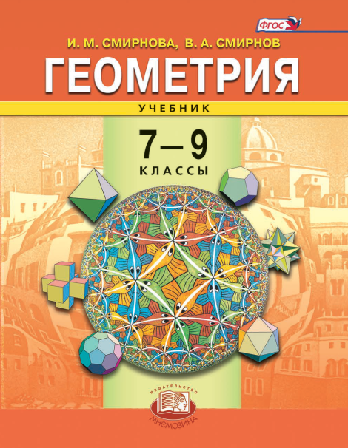

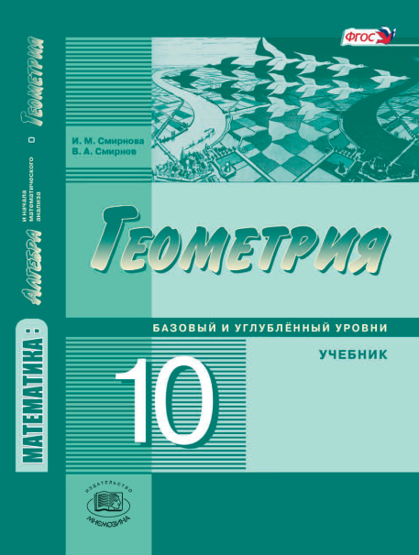

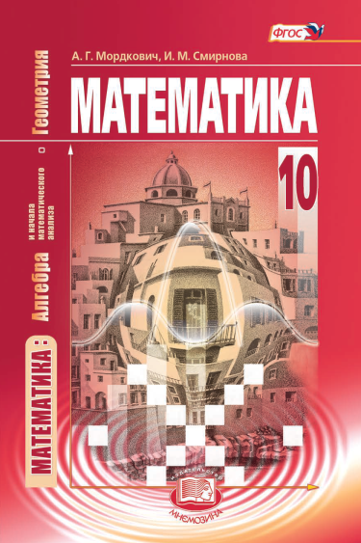
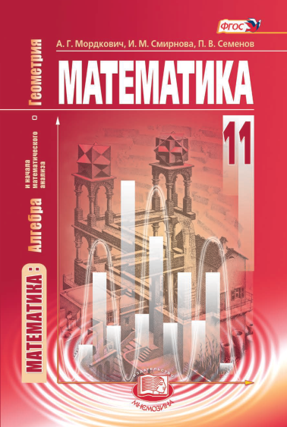
Наши учебники геометрии
Notes:
В режиме слайдов ответ появляется после кликанья мышкой.

Slide 5
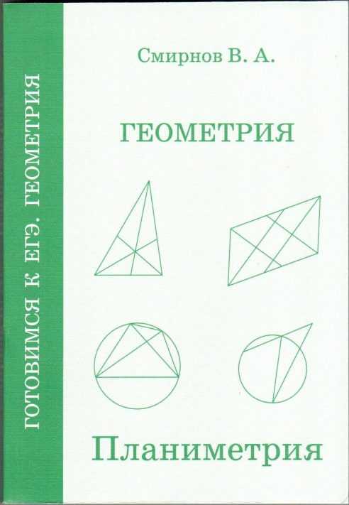
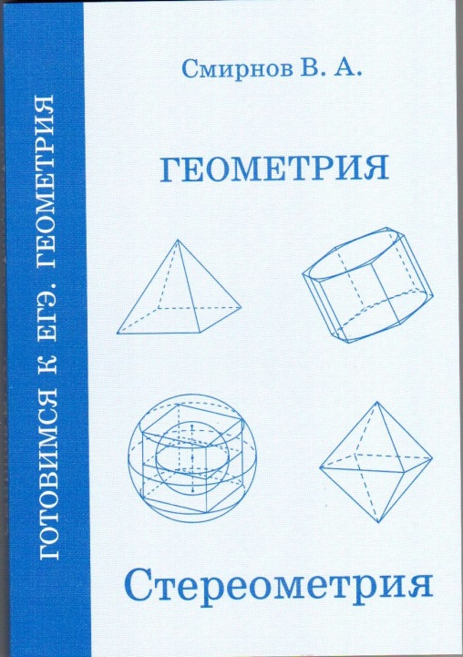
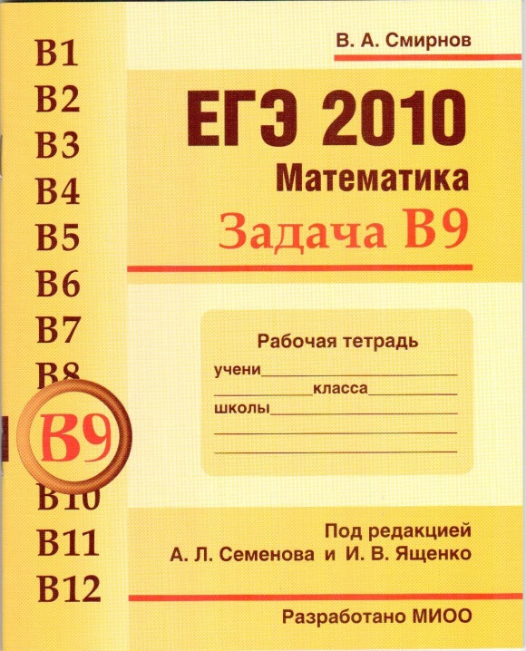
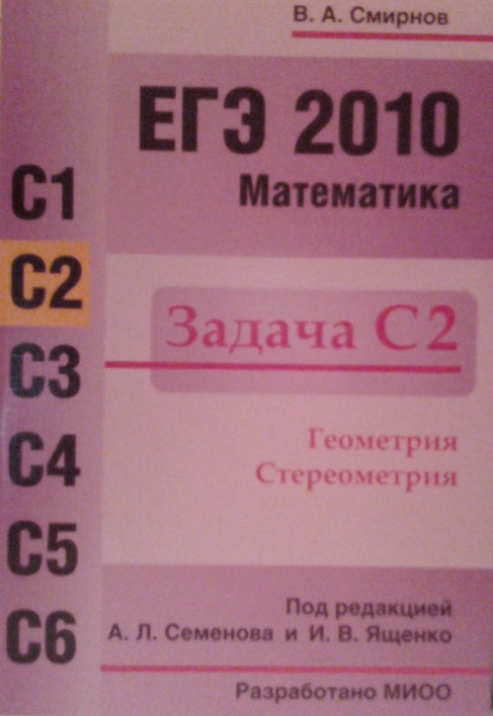




Пособия для подготовки к ЕГЭ
Notes:
В режиме слайдов ответ появляется после кликанья мышкой.

Slide 6
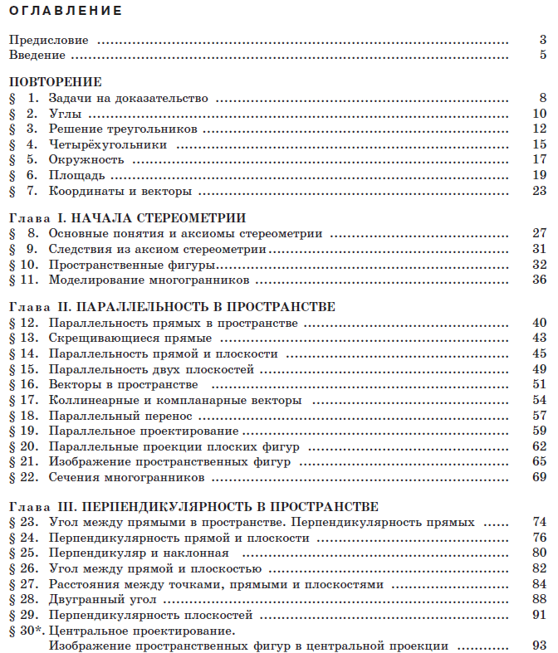
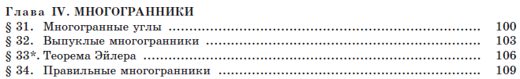
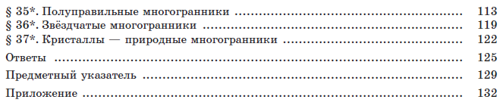
Содержание нашего учебника геометрии 10 класса
Notes:
В режиме слайдов ответ появляется после кликанья мышкой.

Slide 7
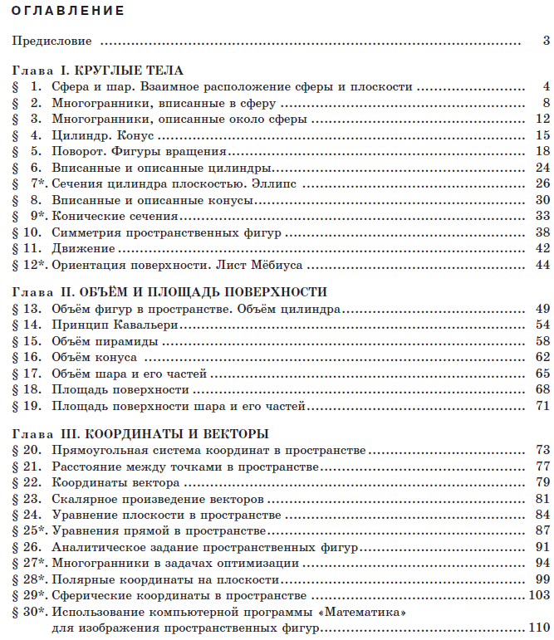
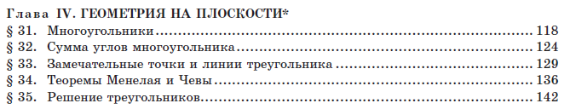
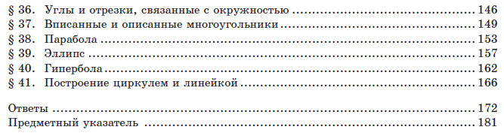
Наш учебник геометрии 11 класс
Notes:
В режиме слайдов ответ появляется после кликанья мышкой.

Slide 8
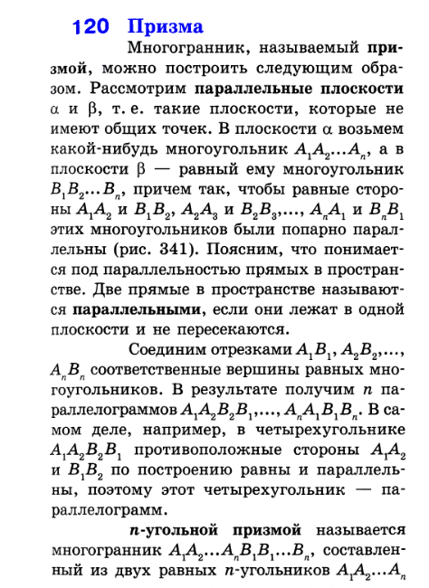
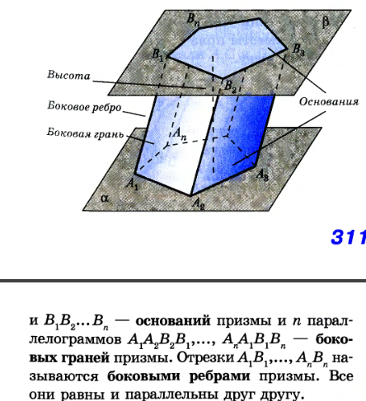
Определение призмы в учебнике Л.С. Атанасяна и др.
Notes:
В режиме слайдов ответы появляются после кликанья мышкой

Slide 9
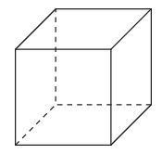
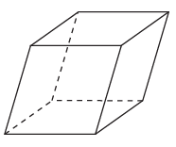
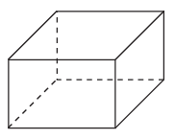
Определения куба и параллелепипеда в наших учебниках
Кубом называется многогранник, поверхность которого состоит из шести квадра­тов.
Параллелепипед – многогранник, поверхность которого состоит из шести параллелограммов.
Параллелепипед, у которого все грани – прямоугольники, называется прямоугольным.

Slide 10
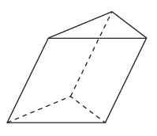
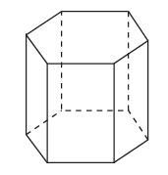
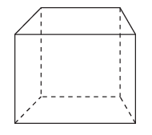
Определение призмы в наших учебниках
Призмой называется многогранник, поверхность которого состоит из двух рав­ных многоугольников, называемых основаниями призмы, и параллелограм­мов, имеющих общие стороны с каждым из оснований и называемых боковыми гранями призмы. Стороны боковых граней, не лежащие в основаниях, называются боковыми рёбрами призмы.
Призма, боковыми гранями которой являются прямоугольники, называется прямой. В противном случае призма называется наклонной.
Прямая призма, основаниями которой являются правильные многоугольники, называется правильной.

Slide 11
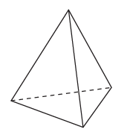
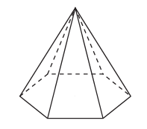
Определение пирамиды в наших учебниках
Пирамидой называется многогранник, поверхность которого состоит из многоу­гольника, называемого основанием пирамиды, и треугольников, имеющих общую вершину, называемых боковыми гранями пирамиды. Общая вершина боковых граней называется вершиной пирамиды. Рёбра, сходящиеся в вер­шине пирамиды, называются боковыми рёбрами.
Пирамида, в основании которой правильный многоугольник, и все боковые рёбра которой равны, называется правильной.

Slide 12
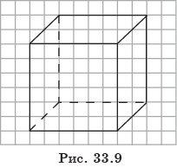
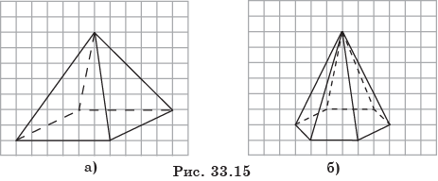
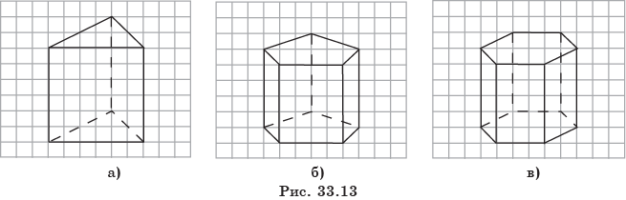
Изображение многогранников

Slide 13
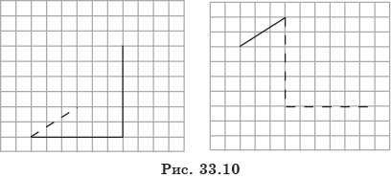
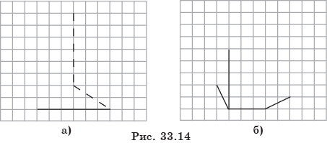
Упражнения
1. На клетчатой бумаге изображены три ребра куба (рис. 33.10). Изобразите весь куб.
2. На клетчатой бумаге изображены рёбра; а) треугольной; б) шестиугольной призмы (рис. 33.14). Изобразите всю призму.

Slide 14
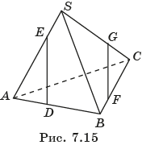
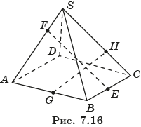
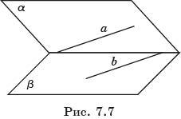
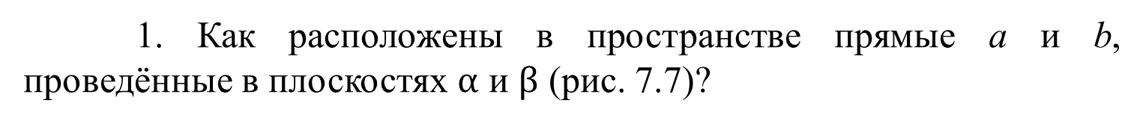
I. Распознавание взаимного расположения прямых в пространстве
1. Как расположены в пространстве прямые a и b, проведённые в плоскостях $α$ и $β$ (рис. 7.7)?
2. Каково взаимное расположение прямых DE и FG (рис. 7.15)?
3. Пересекаются ли отрезки EF и GH (рис. 7.16)?
Notes:
В режиме слайдов ответ появляется после кликанья мышкой.

Slide 15
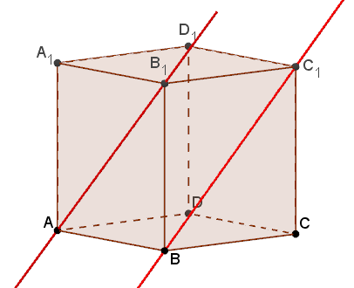
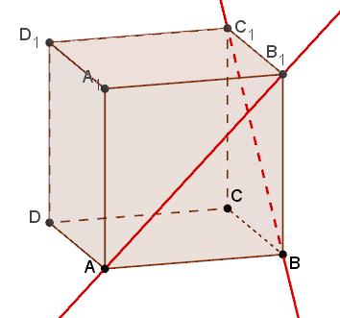
4. Как расположены в пространстве прямые, проходящие через вершины A и B₁, B и C₁ куба ABCDA₁B₁C₁D₁?
Notes:
В режиме слайдов ответ появляется после кликанья мышкой.

Slide 16
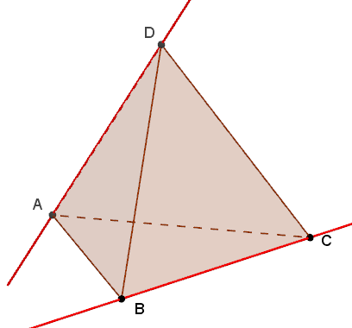
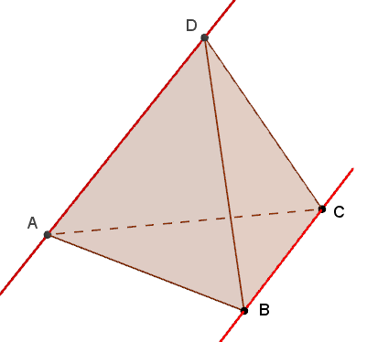
5. Как расположены в пространстве прямые, проходящие через вершины A и D, B и C тетраэдра ABCD?
Notes:
В режиме слайдов ответ появляется после кликанья мышкой.

Slide 17
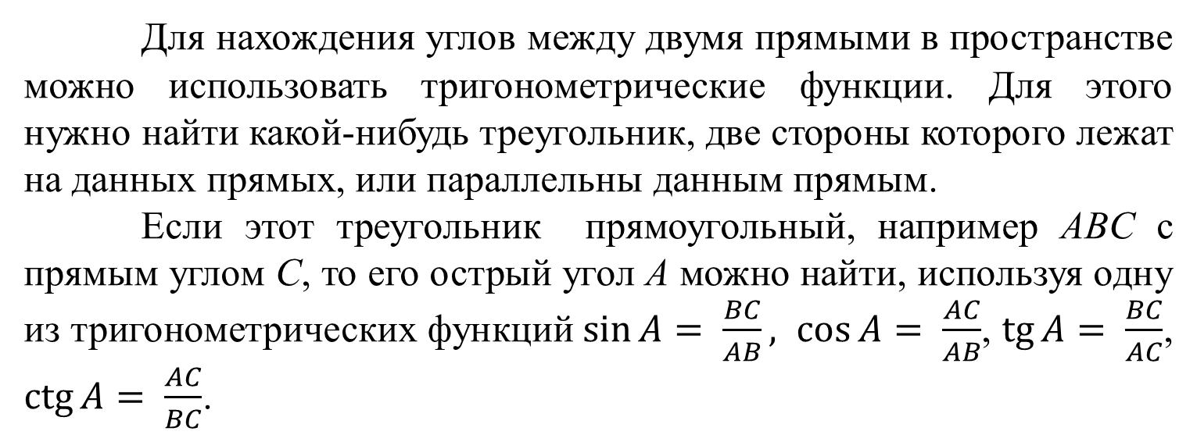
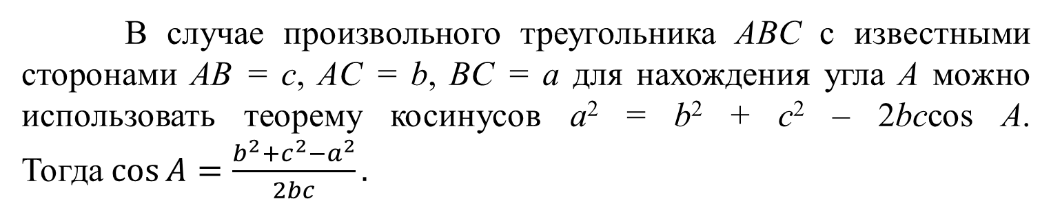
II. Угол между прямыми
Для нахождения углов между двумя прямыми в пространстве можно использовать тригонометрические функции. Для этого нужно найти какой-нибудь треугольник, две стороны которого лежат на данных прямых, или параллельны данным прямым.
Если этот треугольник прямоугольный, например ABC с прямым углом C, то его острый угол A можно найти, используя одну из тригонометрических функций$\sin{A= \frac{BC}{AB},}$ $\cos{A= \frac{AC}{AB}}$, $\operatorname{tg}{A= \frac{BC}{AC}}$, $\operatorname{ctg}{A= \frac{AC}{BC}}$.
В случае произвольного треугольника ABC с известными сторонами AB = c, AC = b, BC = a для нахождения угла A можно использовать теорему косинусов a² = b² + c² – 2bccos A. Тогда$\cos{A}=\frac{b^{2}+c^{2}−a^{2}}{2bc}.$
Notes:
В режиме слайдов ответ появляется после кликанья мышкой.

Slide 18
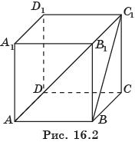
1. Для куба ABCDA₁B₁C₁D₁ найдите угол между прямыми AB₁ и BC₁ (рис. 16.2).
Notes:
В режиме слайдов ответ появляется после кликанья мышкой.

Slide 19
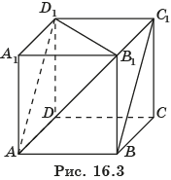
Решение. Через вершину A проведём прямую AD₁, параллельную прямой BC₁ (рис. 16.3) Угол между прямыми AB₁ и BC₁ будет равен углу между прямыми AB₁ и AD₁. Треугольник AB₁D₁ равносторонний. Следовательно, искомый угол B₁AD₁ равен 60^{о}.
Notes:
В режиме слайдов ответ появляется после кликанья мышкой.

Slide 20
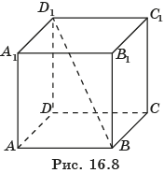
2. В единичном кубе ABCDA₁B₁C₁D₁ (рис. 16.8) найдите косинус угла между прямыми AA₁ и BD₁.
Notes:
В режиме слайдов ответ появляется после кликанья мышкой.

Slide 21
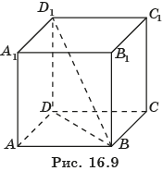
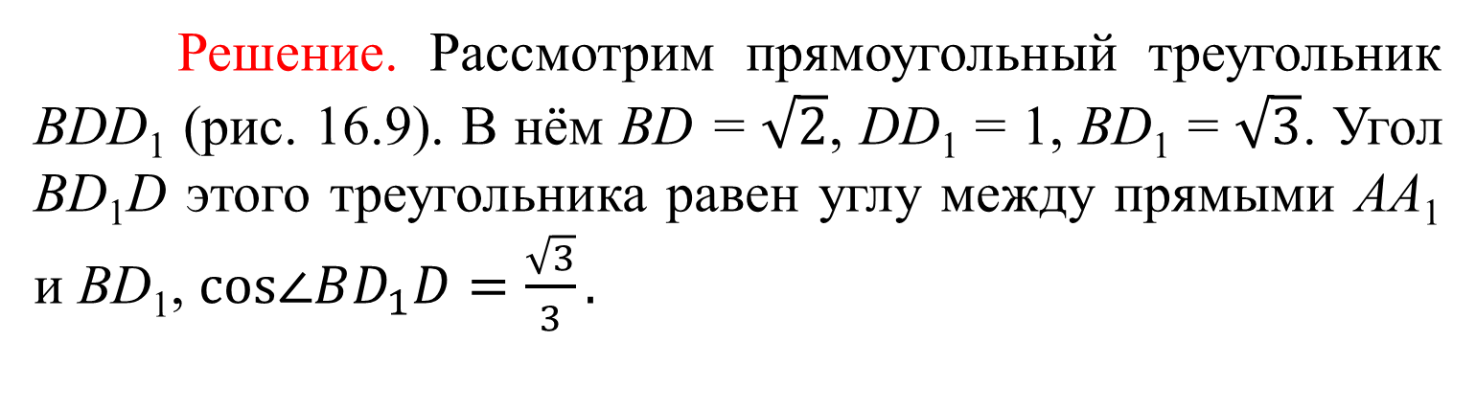
Решение. Рассмотрим прямоугольный треугольник BDD₁ (рис. 16.9). В нём BD = $\sqrt{2}$, DD₁ = 1, BD₁ = $\sqrt{3}$. Угол BD₁D этого треугольника равен углу между прямыми AA₁ и BD₁, $cos∠BD_{1}D=\frac{\sqrt{3}}{3}.$
Notes:
В режиме слайдов ответ появляется после кликанья мышкой.

Slide 22
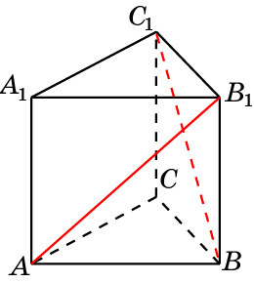
3. В правильной треугольной призме ABCA₁B₁C₁, все рёбра которой равны 1, найдите косинус угла между прямыми AB₁ и BC₁.

Slide 23
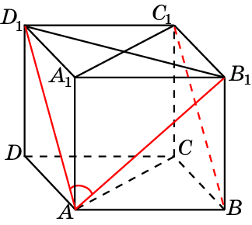
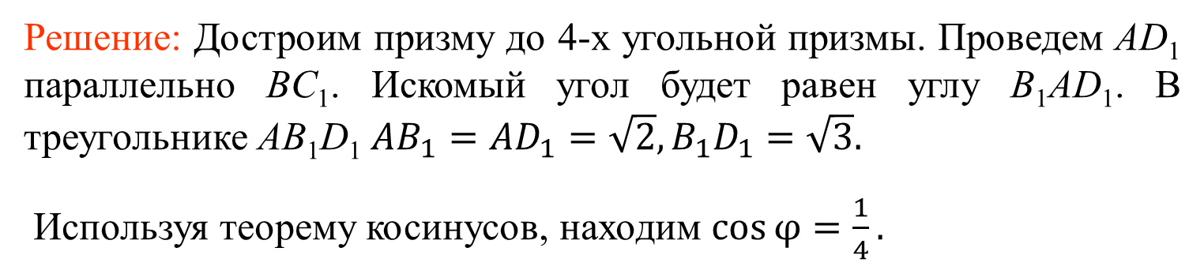
Решение: Достроим призму до 4-х угольной призмы. Проведем AD₁ параллельно BC₁. Искомый угол будет равен углу B₁AD₁. В треугольнике AB₁D₁ $AB_{1}=AD_{1}=\sqrt{2}, B_{1}D_{1}=\sqrt{3}.$
Используя теорему косинусов, находим $\cos{φ}=\frac{1}{4}.$

Slide 24
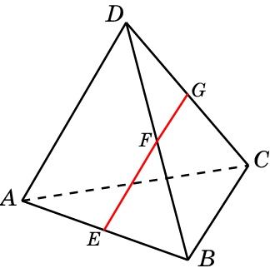
4. В правильном тетраэдре ABCD точки E, F, G – середины ребер AB, BD, CD. Найдите угол EFG.
Notes:
В режиме слайдов ответ появляется после кликанья мышкой.

Slide 25
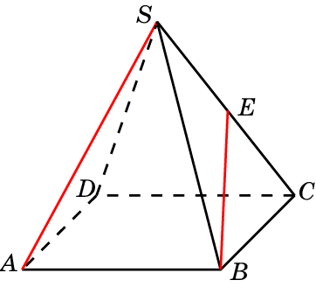
5. В правильной пирамиде SABCD, все ребра которой равны 1, точка E – середина ребра SC. Найдите тангенс угла между прямыми SA и BE.
Notes:
В режиме слайдов ответ появляется после кликанья мышкой.

Slide 26


Решение. Через точку E проведем прямую, параллельную SA. Она пересечет основание в точке O. Искомый угол равен углу OEB. В прямоугольном треугольнике OEB имеем: OB = $\frac{\sqrt{2}}{2}$, OE = $\frac{1}{2}$. Следовательно, $tg φ= \sqrt{2}.$
Notes:
В режиме слайдов ответ появляется после кликанья мышкой.

Slide 27

6. В правильной шестиугольной призме ABCDEFA₁B₁C₁D₁E₁F₁, все рёбра которой равны 1 (рис. 16.10), найдите косинус угла между прямыми AB₁ и BC₁.
Notes:
В режиме слайдов ответ появляется после кликанья мышкой.

Slide 28


Решение. Обозначим O₁ центр верхнего основания призмы (рис. 16.11). Прямая AO параллельна прямой BC₁. Следовательно, угол между прямыми AB₁ и BC₁ равен углу A треугольника AB₁O₁. В этом треугольнике AB₁ = AO₁ = $\sqrt{2}$, O₁B₁ = 1. По теореме косинусов находим $cos∠B_{1}AO_{1}=\frac{3}{4}$.
Notes:
В режиме слайдов ответ появляется после кликанья мышкой.

Slide 29



II. Расстояние от точки до прямой
Для того чтобы найти расстояние от точки A до прямой b, на прямой b выбирают какие-нибудь две точки B, C и рассматривают треугольник ABC (рис. 17.3). Затем находят стороны этого треугольника и выражают через них его высоту AH, которая и будет равна искомому расстоянию.
Для нахождения расстояния от точки A до прямой b на прямой a, проходящей через точку A и параллельную прямой b, можно выбирать любую точку A’. При этом расстояние от точки A’ до прямой b будет равно расстоянию от точки A до прямой b.
Notes:
В режиме слайдов ответ появляется после кликанья мышкой.

Slide 30





При этом возможны следующие случаи.
1. Треугольник является прямоугольным с прямым углом B (рис. 17.4). Искомое расстояние равно длине отрезка AB.
2. Треугольник ABC является равнобедренным (AB = AC). Искомое расстояние равно высоте AH этого треугольника (рис. 17.5). Это расстояние находится по теореме Пифагора$AH=\sqrt{{AB}^{2}−{BH}^{2}}$.
3. Треугольник ABC является равнобедренным (AC = BC). Искомое расстояние равно высоте AH этого треугольника (рис. 17.6). Для нахождения этой высоты сначала найдём высоту CD, $CD=\sqrt{{AC}^{2}−{AD}^{2}}$. Воспользуемся тем, что произведение стороны треугольника на высоту, проведённую к этой стороне, равно удвоенной площади этого треугольника. Получим равенства
$2S=AB∙CD=BC∙AH$, из которых находим высоту AH.
Notes:
В режиме слайдов ответ появляется после кликанья мышкой.

Slide 31



4. Треугольник является прямоугольным с прямым углом A (рис. 17.7). Искомое расстояние равно высоте AH этого треугольника, которая находится из равенств
$$2S=AB∙AC=BC∙AH.$$
5. Треугольник ABC разносторонний (рис. 17.3). Если известны стороны этого треугольника, то по формуле Герона можно найти его площадь S. После этого из равенства $2S=BC∙AH$ находим его высоту AH.
Notes:
В режиме слайдов ответ появляется после кликанья мышкой.

Slide 32

1. Найдите расстояние от вершины A единичного куба ABCDA₁B₁C₁D₁ до прямой B₁D₁ (рис. 17.8).
Notes:
В режиме слайдов ответ появляется после кликанья мышкой.

Slide 33


Решение. Рассмотрим треугольник AB₁D₁. Это равносторонний треугольник со сторонами, равными $\sqrt{2}$. Основанием перпендикуляра, опущенного из вершины A на прямую B₁D₁, является середина O₁ отрезка B₁D₁ (рис. 17.9). Расстояние от вершины A до прямой B₁D₁ равно длине перпендикуляра AO₁ и равно $\frac{\sqrt{6}}{2}$.
Notes:
В режиме слайдов ответ появляется после кликанья мышкой.

Slide 34

2. В правильной треугольной призме ABCA₁B₁C₁ все рёбра равны 1 (рис. 17.10). Найдите расстояние от вершины A до прямой BC₁.
Notes:
В режиме слайдов ответ появляется после кликанья мышкой.

Slide 35


Решение. Рассмотрим равнобедренный треугольник ABC₁ (рис. 17.11), AB = 1, AC₁ = BC₁ = $\sqrt{2}$. Высота C₁D равна $\frac{\sqrt{7}}{2}$. Площадь треугольника ABC₁ равна $\frac{\sqrt{7}}{4}$. Следовательно, высота AH равна $\frac{\sqrt{14}}{4}$.
Notes:
В режиме слайдов ответ появляется после кликанья мышкой.

Slide 36



3. В единичном кубе ABCDA₁B₁C₁D₁ найдите расстояние от точки A до прямой A₁C.
4. В правильной 6-й призме ABCDEFA₁B₁C₁D₁E₁F₁, ребра которой равны 1, найдите расстояние от точки A до прямой BE₁.
5. В правильной 6-й призме ABCDEFA₁B₁C₁D₁E₁F₁, ребра которой равны 1, найдите расстояние от точки A до прямой B₁C₁.

Slide 37



III. Расстояние от точки до плоскости
Для нахождения расстояния от точки A до плоскости $π$ на плоскости $α$, проходящей через точку A и параллельную плоскости $π$, можно выбирать любую точку A’. При этом расстояние от точки A’ до плоскости $π$ будет равно расстоянию от точки A до плоскости $π$.
Notes:
В режиме слайдов ответ появляется после кликанья мышкой.

Slide 38

1. Для единичного куба ABCDA₁B₁C₁D₁ (рис. 20.5) найдите расстояние от вершины B до плоскости ACB₁.
Notes:
В режиме слайдов ответ появляется после кликанья мышкой.

Slide 39


Решение. Прямой, проходящей через вершину B и перпендикулярной плоскости ACB₁, является прямая DB₁ (рис. 20.6). Обозначим O точку пересечения диагоналей грани ABCD. Основанием перпендикуляра, опущенного из точки B на плоскость ACB₁ будет точка H пересечения прямых BD₁ и B₁O. Найдём длину перпендикуляра BH, являющегося высотой прямоугольного треугольника OBB₁. В этом треугольнике OB = $\frac{\sqrt{2}}{2}$, BB₁ = 1. Следовательно, BH = $\frac{\sqrt{3}}{3}$.
Notes:
В режиме слайдов ответ появляется после кликанья мышкой.

Slide 40

2. Для правильной четырёхугольной пирамиды SABCD, все рёбра которой равны 1, найдите расстояние от вершины A до плоскости SBC.
Notes:
В режиме слайдов ответ появляется после кликанья мышкой.

Slide 41


Решение. Обозначим E, F середины рёбер AD и BC. Найдём длину перпендикуляра EG, являющегося высотой прямоугольного треугольника SEF. В этом треугольнике SE = SF = $\frac{\sqrt{3}}{2}$, EF = 1. Следовательно, EG = $\frac{\sqrt{6}}{3}$.
Notes:
В режиме слайдов ответ появляется после кликанья мышкой.

Slide 42



3. В единичном кубе ABCDA₁B₁C₁D₁ найдите расстояние от точки A до плоскости BC₁D.
4. В правильном тетраэдре ABCD найдите расстояние от вершины D до плоскости ABC.
5. В правильной 6-й призме ABCDEFA₁B₁C₁D₁E₁F₁, ребра которой равны 1, найдите расстояние от точки A до плоскости BCC₁.
Ответ:
Notes:
В режиме слайдов ответ появляется после кликанья мышкой.

Slide 43

IV. Угол между прямой и плоскостью
Углом между наклонной и плоскостью называется угол между этой наклонной и её ортогональной проекцией на эту плоскость (рис. 21.1, а).
Считают, что углом между прямой, перпендикулярной плоскости, и этой плоскостью является прямой угол (рис. 21.1, б).
Notes:
В режиме слайдов ответ появляется после кликанья мышкой.

Slide 44

1. В правильной четырёхугольной пирамиде SABCD, все рёбра которой равны 1, найдите угол между прямой SA и плоскостью ABC (рис. 21.2).
Notes:
В режиме слайдов ответ появляется после кликанья мышкой.

Slide 45


Решение. Ортогональной проекцией прямой SA на плоскость ABC является прямая AC (рис. 21.3) Треугольник SAC равнобедренный, SA = SC = 1, AC = $\sqrt{2}$. Следовательно, искомый угол SAC равен 45^{о}.
Notes:
В режиме слайдов ответ появляется после кликанья мышкой.

Slide 46



2. В кубе ABCDA₁B₁C₁D₁ найдите угол между прямой AB₁ и плоскостью BB₁D₁.
3. В кубе ABCDA₁B₁C₁D₁ найдите угол между прямой AC₁ и плоскостью BA₁D.
4. В правильном тетраэдре ABCD точка E – середина ребра CD. Найдите угол между прямой AD и плоскостью ABE.
Ответ: 30^{о}.

Slide 47



5. В кубе ABCDA₁B₁C₁D₁ найдите тангенс угла между прямой AA₁ и плоскостью BC₁D.
6. В правильном тетраэдре ABCD найдите косинус угла между прямой AD и плоскостью ABC.
7. В правильной пирамиде SABCD, все ребра которой равны 1, найдите косинус угла между прямой AB и плоскостью SAD.

Slide 48


V. Угол между плоскостями
1. В кубе ABCDA₁B₁C₁D₁ найдите угол между плоскостями BC₁D₁ и BA₁D.
2. В кубе ABCDA₁B₁C₁D₁ найдите угол между плоскостями ABC₁ и BB₁D₁.

Slide 49

Решение: Заметим, что плоскость равностороннего треугольника ACB₁ перпендикулярна диагонали BD₁, которая проходит через центр O этого треугольника. Искомым линейным углом будет угол B₁OE, который равен 60º.

Slide 50



3. В правильном тетраэдре ABCD найдите косинус угла между плоскостями ABC и BCD.
4. В правильной пирамиде SABCD, все ребра которой равны 1, найдите косинус угла между плоскостями SBC и ABC.
5. В правильной 6-ой пирамиде SABCDEF, боковые ребра которой равны 2, а ребра основания – 1, найдите косинус угла между плоскостями ABC и SBC.

Slide 51


6. В правильной пирамиде SABCD, все ребра которой равны 1, найдите косинус двугранного угла, образованного гранями SAB и SBC.
7. В правильной 6-й призме ABCDEFA₁B₁C₁D₁E₁F₁, ребра которой равны 1, найдите косинус угла между плоскостями BCC₁ и AFE₁.
Ответ:

Slide 52


Решение: Продолжим отрезки CB и FA до пересечения в точке G. Прямая B₁G будет линией пересечения данных плоскостей. Из точки A опустим перпендикуляры AO и AH соответственно на прямые B₁G и BG. Угол AOH будет искомым линейным углом. $AH=\frac{\sqrt{3}}{2}$, $OH=\frac{\sqrt{2}}{4}$, $AO=\frac{\sqrt{14}}{4}.$ По теореме косинусов находим $\cos{∠AOH=\frac{\sqrt{7}}{7}}$.
Ответ.

Slide 53

Пример задачи демоверсии ЕГЭ 2018 г.
Все рёбра правильной треугольной призмы ABCA₁B₁C₁ имеют длину 6. Точки M и N – середины рёбер AA₁ и A₁C₁ соответственно.
а) Докажите, что прямые BM и MN перпендикулярны.
б) Найдите угол между плоскостями BMN и ABB₁.

Slide 54


Решение (Демоверсия). а) Пусть точка H – середина AC . Тогда BN² = BH² + NH² = ${3\sqrt{3}}^{2}$ + 6² = 63. Вместе с тем, BM² + MN² = (3² + 6² ) + (3² + 3² ) = 63, а тогда по теореме, обратной теореме Пифагора, треугольник BMN является прямоугольным с прямым углом M .
б) Проведём перпендикуляр NP к прямой A₁B₁. Тогда NP ⊥ A₁B₁ и NP ⊥ AA₁. Следовательно, NP ⊥ ABB₁. Поэтому MP — проекция MN на плоскость ABB₁. Прямая BM перпендикулярна MN , тогда по теореме о трёх перпендикулярах BM ⊥ MP . Следовательно, угол NMP — линейный угол искомого угла. Длина NP равна половине высоты треугольника A₁B₁C₁ , то есть NP = $\frac{3\sqrt{3}}{2}$. Поэтому $\sin{∠NMP=\frac{NP}{MN}=\frac{3\sqrt{3}}{2∙3\sqrt{2}}=\frac{\sqrt{3}}{\sqrt{8}}}$. Следовательно, $∠NMP=\arcsin{\sqrt{\frac{3}{8}}}$.
Ответ: $\arcsin{\sqrt{\frac{3}{8}}}$.

Slide 55


VI. Расстояние между скрещивающимися прямыми
Расстоянием между скрещивающи­мися прямыми называется длина общего перпендикуляра к этим прямым.
Для нахождения расстояния между двумя скрещивающимися прямыми можно использовать понятие расстояния между параллельными прямой и плоскостью, а также расстояние между двумя параллельными плоскостями.
Notes:
В режиме слайдов ответ появляется после кликанья мышкой.

Slide 56



1. Для правильной треугольной призмы ABCA₁B₁C₁ (рис. 23.4) найдите расстояние между скрещивающимися прямыми AA₁ и BС₁.
2. Для единичного куба ABCDA₁B₁C₁D₁ (рис. 23.6) найдите расстояние между скрещивающимися прямыми CB₁ и A₁C₁.
Notes:
В режиме слайдов ответ появляется после кликанья мышкой.

Slide 57



3. В правильной 6-ой пирамиде SABCDEF, боковые ребра которой равны 2, а ребра основания – 1, найдите расстояние между прямыми SA и BC.
4. В единичном кубе ABCDA₁B₁C₁D₁ найдите расстояние прямыми AB₁ и BD₁.
Notes:
В режиме слайдов ответ появляется после кликанья мышкой.

Slide 58



5. В единичном тетраэдре ABCD найдите расстояние между прямыми AD и BC.
6. В правильной пирамиде SABCD, все ребра которой равны 1, найдите расстояние между прямыми SA и BC.
Notes:
В режиме слайдов ответ появляется после кликанья мышкой.

Slide 59



7. В правильной 6-й призме ABCDEFA₁B₁C₁D₁E₁F₁, ребра которой равны 1, найдите расстояние между прямыми AA₁ и B₁C₁.
8. В правильной 6-й призме ABCDEFA₁B₁C₁D₁E₁F₁, ребра которой равны 1, найдите расстояние между прямыми AA₁ и BC₁.
9. В правильной 6-й призме ABCDEFA₁B₁C₁D₁E₁F₁, ребра которой равны 1, найдите расстояние между прямыми AB₁ и BC₁.

Slide 60


Решение. Пусть O, O₁ –центры граней призмы. Плоскости AB₁O₁ и BC₁O параллельны. Плоскость ACC₁A₁ перпендикулярна этим плоскостям. Искомое расстояние d равно расстоянию между прямыми AG₁ и GC₁. В параллелограмме AGC₁G₁ имеем AG = $\frac{\sqrt{3}}{2}$; AG₁=$\frac{\sqrt{7}}{2}$. Высота, проведенная к стороне AA₁ равна 1. Следовательно, d = $\frac{\sqrt{21}}{7}$.
Ответ:

Slide 61


Визуализация в программе GeoGebra
1. Для единичного куба ABCDA₁B₁C₁D₁ в программе GeoGebra постройте общий перпендикуляр к скрещивающимся прямым AA₁ и BD₁. Найдите его длину.
Решение. Через точки B, D, D₁ проведём плоскость. Она будет параллельна прямой AA₁. На ребре AA₁ выберем какую-нибудь точку E и опустим из неё перпендикуляр EF на плоскость BDD₁. Будем перемещать точку E пока точка F не займёт положение на прямой BD₁. Полученный отрезок EF будет искомым общим перпендикуляром к прямым AA₁ и BD₁. Длина этого перпендикуляра равна $\frac{\sqrt{2}}{2}$.

Slide 62

Визуализация в программе GeoGebra
2. Для правильной треугольной призмы ABCA₁B₁C₁, все рёбра которой равны 1, в программе GeoGebra постройте общий перпендикуляр к скрещивающимся прямым AA₁ и BC₁. Найдите его длину.
Решение. На прямой AA₁ выберем какую-нибудь точку E и опустим из неё перпендикуляр EF на плоскость BCC₁. Будем перемещать точку E пока точка F не займёт положение на прямой BC₁. Полученный отрезок EF будет искомым общим перпендикуляром к прямым AA₁ и BC₁ (рис. 8, б). Он равен расстоянию от точки A до прямой BC, т. е. равен $\frac{\sqrt{3}}{2}$.

Slide 63



Визуализация в программе GeoGebra
3. Для правильной четырёхугольной пирамиды SABCD, все рёбра которой равны 1, в программе GeoGebra постройте общий перпендикуляр к скрещивающимся прямым SA и BC. Найдите его длину.
Решение. На прямой BC выберем какую-нибудь точку E и опустим из неё перпендикуляр EF на плоскость SAD. Будем перемещать точку E пока точка F не займёт положение на прямой SA. Полученный отрезок EF будет искомым общим перпендикуляром к прямым SA и BC (рис. 10, б). Он равен расстоянию от прямой BC до плоскости SAD. Оно равно $\frac{\sqrt{6}}{3}$.

Slide 64



Визуализация в программе GeoGebra
4. Для правильной шестиугольной призмы ABCDEFA₁B₁C₁D₁E₁F₁, все рёбра которой равны 1, в программе GeoGebra постройте общий перпендикуляр к скрещивающимся прямым AB₁ и BC₁. Найдите его длину.
Решение. Обозначим O и O₁ центры оснований призмы. Через точки B, C₁ и O проведём плоскость. Она будет содержать прямую OC₁, параллельную прямой AB₁, следовательно, будет параллельна этой прямой. На прямой AB₁ выберем какую-нибудь точку G и опустим из неё перпендикуляр GH на плоскость BOC₁. Будем перемещать точку G пока точка H не займёт положение на прямой BC₁. Полученный отрезок GH будет искомым общим перпендикуляром к прямым AB₁ и BC₁ (рис. 10, б). Он равен расстоянию между плоскостями AB₁O₁ и BOC₁. Обозначим P и P₁ середины отрезков соответственно OB и O₁B₁. Расстояние между плоскостями AB₁O₁ и BOC₁ равно расстоянию между прямыми AP₁ и PC₁. Оно равно $\frac{\sqrt{21}}{7}$.

Slide 65



VII. Сечения многогранников
Для построения сечений многогранников используется метод следов. Он позволяет по известным параллельным проекциям A’, B’ на плоскость $π$ точек A, B находить точку C пересечения прямой AB с плоскостью $π$.
Теорема. Площадь ортогональной проекции плоской фигуры равна произведению площади этой фигуры на косинус угла между плоскостью фигуры и плоскостью проекции.
Следствие. Площадь сечения равна площади её ортогональной проекции, делённой на косинус угла между плоскостью сечения и плоскостью проекции.

Slide 66

1. Постройте сечение единичного куба ABCDA₁B₁C₁D₁ плоскостью, проходящей через вершины B, D₁ и середину ребра AA₁. Найдите его площадь.

Slide 67


Решение. Искомым сечением является ромб BED₁F (рис. 24.2). Приведём два способа нахождения его площади.
Первый способ. Воспользуемся тем, что площадь ромба равна половине произведения его диагоналей. В нашем случае BD₁ = $\sqrt{3}$, EF = $\sqrt{2}$, Значит, площадь ромба равна $\frac{\sqrt{6}}{2}$.
Второй способ. Ортогональной проекцией ромба BED₁F на плоскость ABC является квадрат ABCD. Его площадь равна 1. Косинус угла между плоскостями BED₁ и ABC равен $\frac{\sqrt{6}}{3}$. Следовательно, площадь ромба будет равна $\frac{\sqrt{6}}{2}$.

Slide 68

2. Постройте сечение единичного куба ABCDA₁B₁C₁D₁, проходящее через вершины A, C и середину ребра С₁D₁. Найдите его площадь.

Slide 69


Решение. Сечением является равнобедренная трапеция ACEF. Ее основания AC и EF равны $\sqrt{2}$ и $\frac{\sqrt{2}}{2}$. Высота FH равна $\frac{3\sqrt{2}}{4}$.
Площадь сечения равна $1\frac{1}{8}$.

Slide 70
3. Постройте сечение единичного куба ABCDA₁B₁C₁D₁, проходящее через середины ребер AB, BC, CC₁. Найдите его площадь.

Slide 71


Решение. Искомым сечением является правильный шестиугольник. Его площадь равна $\frac{3\sqrt{3}}{4}$.
Ответ. .

Slide 72
4. Постройте сечение единичного куба ABCDA₁B₁C₁D₁, проходящее через вершину A и середины ребер BC, DD₁. Найдите его площадь.

Slide 73



Решение. Сечением является трапеция AEFG. Ее основания AG и EF равны соответственно $\frac{\sqrt{5}}{2}$ и $\frac{\sqrt{5}}{4}$.
Для нахождения ее высоты EH рассмотрим равнобедренный треугольник AEG, в котором AE = AG = $\frac{\sqrt{5}}{2}$, EG = $\frac{\sqrt{6}}{2}$. Высота, опущенная на сторону EG, равна$\frac{\sqrt{14}}{4}$. Следовательно, высота EH равна$\frac{\sqrt{105}}{10}$. Площадь сечения равна $\frac{3\sqrt{21}}{16}$.

Slide 74
5. Постройте сечение единичного куба ABCDA₁B₁C₁D₁, проходящее через вершину D₁ и середины ребер AB, BC. Найдите его площадь.

Slide 75



Решение. Сечением является пятиугольник EFGD₁H.
1-й способ. Плоскость сечения образует с плоскостью грани ABCD угол, косинус которого равен $\frac{3\sqrt{17}}{17}$. Площадь пятиугольника AEFCD равна $\frac{7}{8}$. Площадь сечения равна $\frac{7\sqrt{17}}{24}$.
2-й способ. Площадь пятиугольника равна разности площади треугольника PQD₁ и суммы площадей треугольников PEH, FQG. Высота D₁R треугольника PQD₁ равна $\frac{\sqrt{34}}{4}$. Сторона PQ равна $\frac{3\sqrt{2}}{2}$. Площадь треугольника PQD₁ равна $\frac{3\sqrt{17}}{8}$. Площади треугольников PEH, FQG в 9 раз меньше площади треугольника PQD₁. Следовательно, площадь пятиугольника равна $\frac{7\sqrt{17}}{24}$.

Slide 76

6. Постройте сечение пирамиды SABCD, все ребра которой равны 1, проходящее через вершину A и середины ребер SB и SD. Найдите его площадь.

Slide 77



Решение. Сечением является четырехугольник AEFG,
Его диагонали AF и GE которого перпендикулярны и равны соответственно $\frac{\sqrt{10}}{3}$, $\frac{\sqrt{2}}{2}$. Площадь сечения равна $\frac{\sqrt{5}}{6}$.
Ответ. $\frac{\sqrt{5}}{6}$.

Slide 78

7. Найдите площадь сечения правильной шестиугольной призмы ABCDEFA₁B₁C₁D₁E₁F₁, все рёбра которой равны 1, плоскостью, проходящей через вершины F, A и C₁

Slide 79


Решение. Искомым сечением является шестиугольник AGC₁D₁HF (рис. 24.3). Его ортогональной проекцией на плоскость ABC является правильный шестиугольник ABCDEF. Его площадь равна $\frac{3\sqrt{3}}{2}$. Косинус угла $φ$ между плоскостями FAC₁ и ABC равен $\frac{\sqrt{3}}{2}$. Следовательно, площадь шестиугольника равна 3.
Ответ: 3.

Slide 80




КРУГЛЫЕ ТЕЛА
Изображение сферы в учебнике Л.С. Атанасяна и др.

Slide 81






Изображения сферы в программе GeoGebra

Slide 82






Изображение комбинаций многогранников и круглых тел в наших учебниках

Slide 83

Сфера, вписанная в конус
Теорема. В любой конус можно вписать сферу. Ее центр находится на высоте конуса, а радиус r равен радиусу окружности, вписанной в треугольник, являющийся осевым сечением конуса.
Найдём радиус r сферы, вписанной в конус, радиус основания которого равен $R_{0}$, высота – h, а образующая – b ($b=\sqrt{{R_{0}}^{2}+h^{2}}$).
Напомним, что радиус r окружности, вписанный в треугольник, находится по формуле $r=\frac{2S}{a+b+c}$, где S – площадь, a, b, c – стороны треугольника.
Радиус вписанной сферы равен радиусу окружности, вписанной в треугольник ABC, являющийся осевым сечением конуса.

Slide 84




1. В конус, радиус основания которого равен 1, а образующая равна 2, вписана сфера. Найдите ее радиус. (Ответ. $\frac{\sqrt{3}}{3}$.)
2. Высота конуса равна 8, образующая 10. Найдите радиус вписанной сферы. (Ответ. 3.)
3. Радиус основания конуса равен 1. Образующая наклонена к плоскости основания под углом 45^{о}. Найдите радиус вписанной сферы. (Ответ. $\sqrt{2}−1$.)

Slide 85


Сфера, описанная около конуса
Теорема. Около любого конуса можно описать сферу. Ее центр находится на высоте конуса, а радиус равен радиусу окружности, описанной около треугольника, являющимся осевым сечением конуса.
Найдём радиус R сферы, описанной около конус, радиус основания которого равен R₀, высота – h, а образующая – b ($b=\sqrt{{R_{0}}^{2}+h^{2}}$). Напомним, что радиус R окружности, описанной около треугольника, находится по формуле $R=\frac{abc}{4S}$, где S – площадь, a, b, c – стороны треугольника.
Радиус описанной сферы равен радиусу окружности, описанной около треугольника SAB, являющегося осевым сечением конуса.

Slide 86




1. Около конуса, радиус основания которого равен 1, а образующая равна 2, описана сфера. Найдите ее радиус. (Ответ. $\frac{2\sqrt{3}}{3}$.)
2. Высота конуса равна 8, образующая 10. Найдите радиус описанной сферы. (Ответ. $6\frac{1}{4}$.)
3. Радиус основания конуса равен 1. Образующая наклонена к плоскости основания под углом 45^{о}. Найдите радиус описанной сферы. (Ответ. 1.)

Slide 87

Сфера, описанная около пирамиды
Теорема. Около пирамиды можно описать сферу тогда и только тогда, когда около основания этой пирамиды можно описать окружность.
Для нахождения радиуса сферы, описанной около правильной пирамиды, заметим, что эта сфера будет описана около конуса, описанного около пирамиды.
Notes:
В режиме слайдов ответы и решения появляются после кликанья мышкой

Slide 88






1. Найдите радиус сферы, описанной около единичного тетраэдра. (Ответ. $\frac{\sqrt{6}}{4}.)$
2. Найдите радиус сферы, описанной около правильной четырёхугольной пирамиды, рёбра которой равны 1 (Ответ. $\frac{\sqrt{2}}{2}.)$
3. Найдите радиус сферы, описанной около правильной шестиугольной пирамиды, стороны основания которой равны 1, а боковые рёбра равны 2. (Ответ. $\frac{2\sqrt{3}}{3}.)$

Slide 89



Сфера, вписанная в пирамиду
Теорема. В любую треугольную пирамиду можно вписать сферу.
Теорема. В любую правильную пирамиду можно вписать сферу.
Для нахождения радиуса сферы, вписанной в правильную пирамиду, заметим, что эта сфера будет вписана в конус, вписанный в эту пирамиду.
Notes:
В режиме слайдов ответы и решения появляются после кликанья мышкой

Slide 90




1. Найдите радиус сферы, вписанной в единичный тетраэдр. (Ответ. $\frac{\sqrt{6}}{12}.)$
2. Найдите радиус сферы, вписанной в правильную четырёхугольную пирамиду, стороны основания которой равны 2, а двугранные углы при основании равны 60^{о}. (Ответ. $\frac{\sqrt{3}}{3}.)$
3. Найдите радиус сферы, вписанной в правильную шестиугольную пирамиду, стороны основания которой равны 1, а боковые ребра равны 2. (Ответ. $\frac{\sqrt{15}−\sqrt{3}}{4}.)$

Slide 91

Объём
1. Для единичного куба ABCDA₁B₁C₁D₁ найдите объём общей части двух пирамид A₁ABCD и C₁ABCD.
Notes:
В режиме слайдов ответ появляется после кликанья мышкой

Slide 92


Решение. Общей частью двух пирамид A₁ABCD и C₁ABCD является четырехугольная пирамида OABCD, объем которой равен $\frac{1}{6}.$
Notes:
В режиме слайдов ответ появляется после кликанья мышкой

Slide 93

2*. Правильный тетраэдр, объём которого равен 1, повернут на 90° вокруг прямой, проходящей через середины его противоположных рёбер. Найдите объем общей части исходного тетраэдра и повёрнутого.
Notes:
В режиме слайдов ответ появляется после кликанья мышкой

Slide 94


Решение. Общей частью является октаэдр (правильная 4-я бипирамида). Его объем равен $\frac{1}{2}.$
Notes:
В режиме слайдов ответ появляется после кликанья мышкой

Slide 95

3*. Объём правильной четырёхугольной пирамиды SABCD равен 1. Найдите объём общей части этой пирамиды и центрально- симметричной ей пирамиды относительно середины E высоты SO.
Notes:
В режиме слайдов ответ появляется после кликанья мышкой

Slide 96


Решение. Общей частью является октаэдр (правильная 4-я бипирамида). Его объем равен $\frac{1}{4}.$
Notes:
В режиме слайдов ответ появляется после кликанья мышкой

Slide 97

4*. Единичный куб повёрнут вокруг диагонали на угол 60°. Найдите объём общей части исходного куба и повёрнутого.
Notes:
В режиме слайдов ответ появляется после кликанья мышкой

Slide 98


Решение. Общая часть является правильной 6-й бипирамидой со стороной основания $\frac{\sqrt{2}}{2}$ и высотой $\frac{\sqrt{3}}{2}$. Объём этой бипирамиды равен $\frac{3}{4}$.
Notes:
В режиме слайдов ответ появляется после кликанья мышкой

Slide 99

5*. Единичный куб повёрнут вокруг прямой, проходящей через середины противоположных рёбер, на угол 90°. Найдите объем общей части исходного куба и повёрнутого.
Notes:
В режиме слайдов ответ появляется после кликанья мышкой

Slide 100


Решение. Общая часть является многогранник, составленный из двух правильных четырёхугольных пирамид и прямоугольного параллелепипеда. Объём каждой пирамиды равен $\frac{1}{6}$. Объём прямоугольного параллелепипеда равен $\sqrt{2}−1$. Следовательно, объём общей части равен $\sqrt{2}−\frac{2}{3}.$
Notes:
В режиме слайдов ответ появляется после кликанья мышкой

